Slide 1
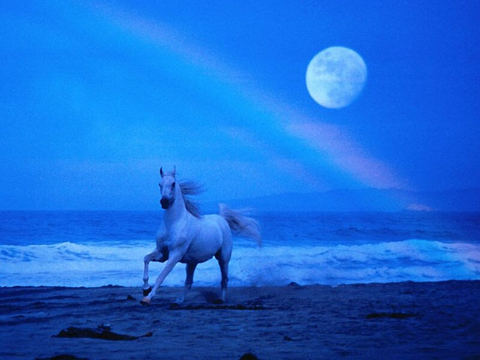
Произведения о животных

Slide 2
Л. Толстой «Солнце и ветер»
В. Бианки «Синичкин календарь»
Э Мошковская «Лед тронулся»
И. Соколов-Микитов «Русский лес»
Русская народная песенка «Берёзонька»
С. Маршак «Апрель»
М. Пришвин «Лесная капель»

Slide 3
Произведения о животных
Стихотворения
Сказки
?
Рассказы
?
?

Slide 4
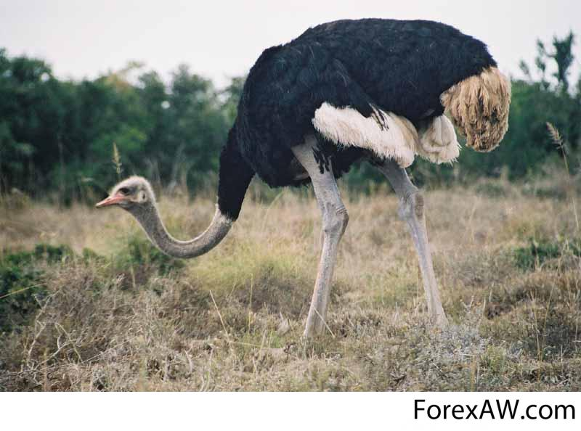

Slide 5
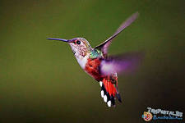

Slide 6
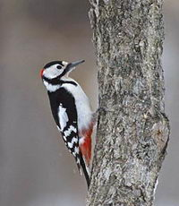

Slide 7
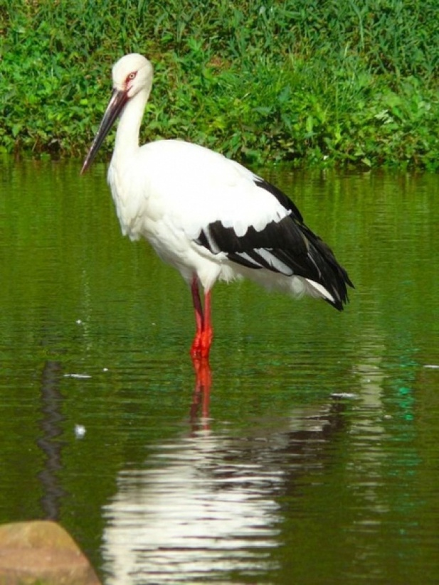
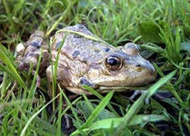
С. Михалков «Аисты и лягушки»

